Slide 1

Deep Learning
Dr. Leon Felipe Palafox Novack
Leon.palafox@gmail.com

Slide 2
Deep Learning
2

Slide 3
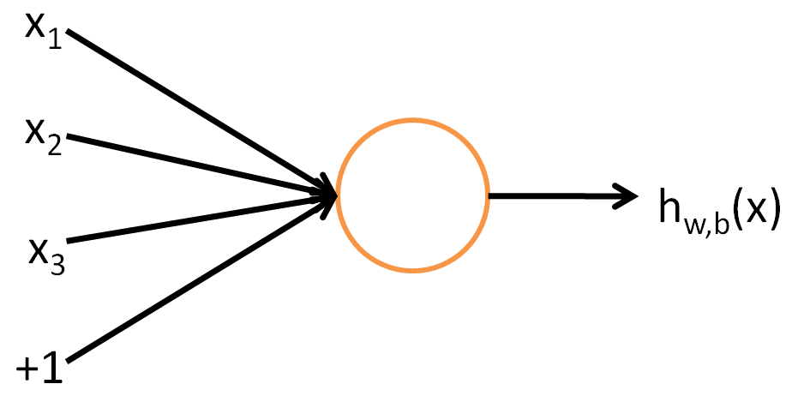
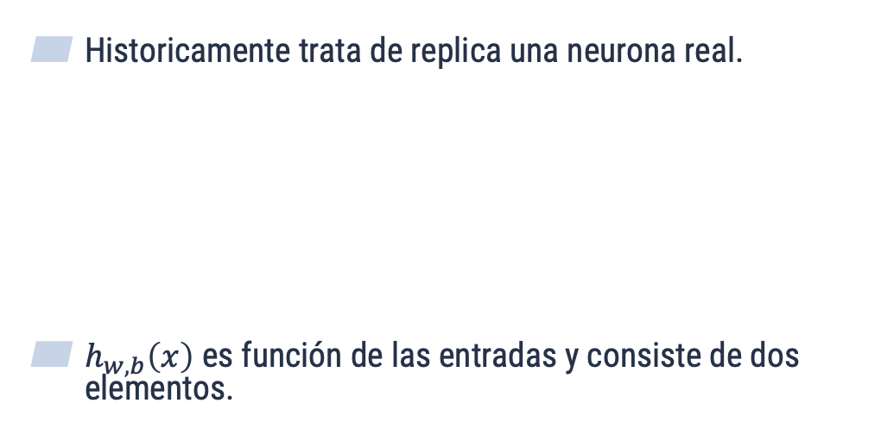
Perceptron
Historicamente trata de replica una neurona real.
$h_{w,b}\left(x\right)$ es función de las entradas y consiste de dos elementos.

Slide 4
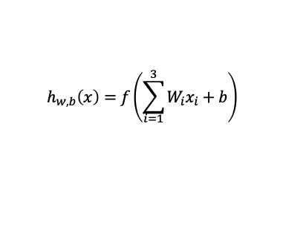


$$h_{w,b}\left(x\right)=f\left(\sum_{i=1}^{3}{W_{i}x_{i}+b}\right)$$
f es llamada la función de activación y la utilizamos para discretizar las entradas del perceptron.
Una de las funciones de activación más usadas es:
$$f\left(z\right)=\frac{1}{1+exp⁡(z)}$$

Slide 5
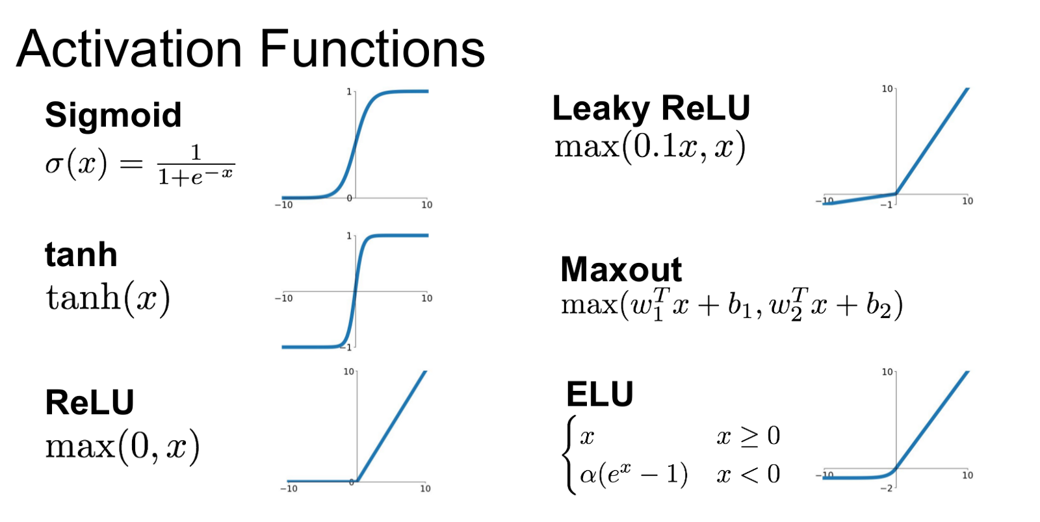
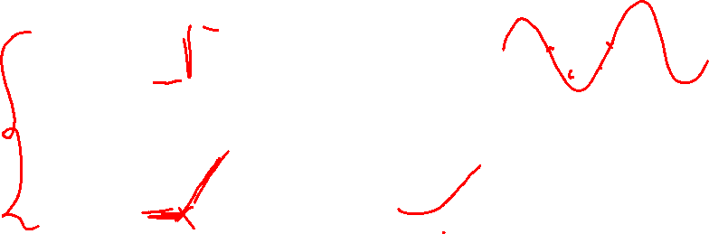
Funciones de Activacion

Slide 6


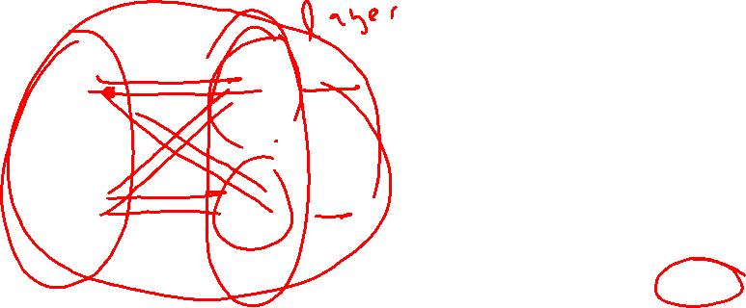
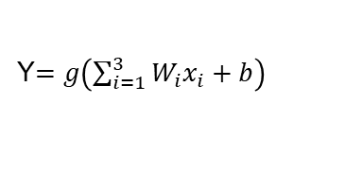
Perceptron Multi Output
x1
z1
$$Y_{1}=g(z_{1})$$
Y$=g\left(\sum_{i=1}^{3}{W_{i}x_{i}+b}\right)$
x2
z2
$$Y_{2}=g(z_{2})$$
Para una red exhaustivamente conectada le llamamos “densa”

Slide 7
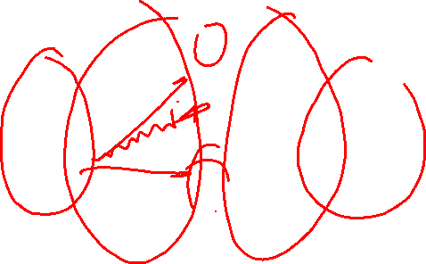
Capas Densas
z1
x1
y2
z2
x2
y2
z4
z4

